Slide 1
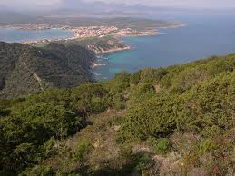
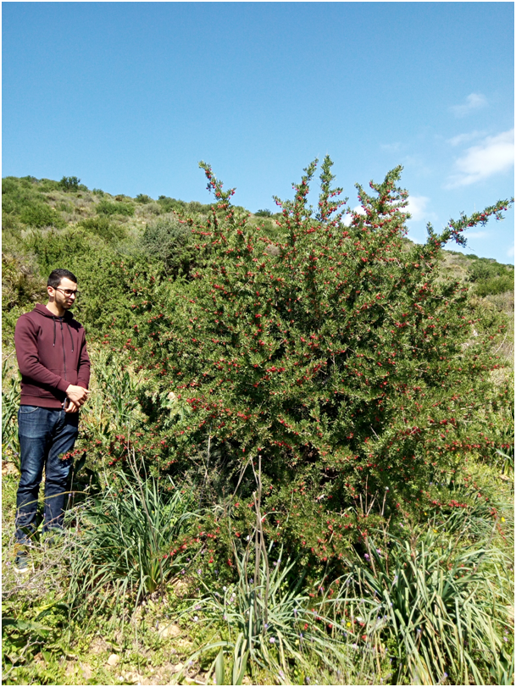
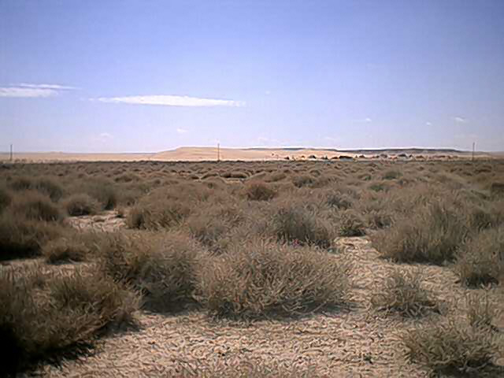
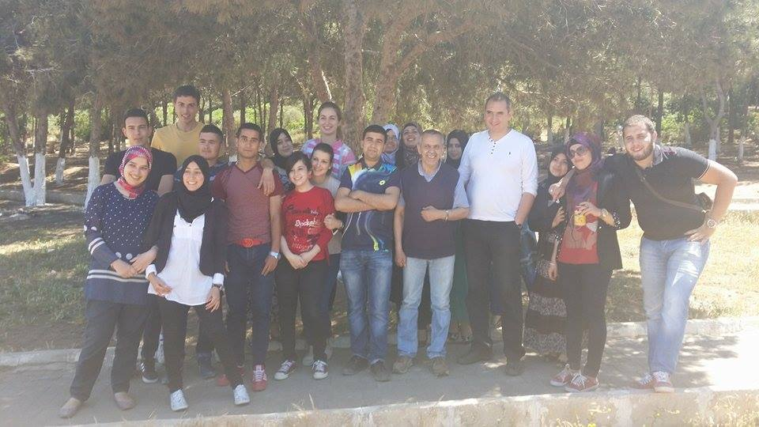
FACULTE DES SCIENCES DE LA NATURE ET DE LA VIE ET DES SCIENCES DE
LA TERRE ET DE L’UNIVERS
Département d’Ecologie et environnement
MASTER ACADEMIQUE
MASTER ACADEMIQUE
Domaine: S.N.V.
Filière: Ecologie et environnement
Spécialité: ECOLOGIE
OBJECTIFS DE LA FORMATION
Ce Master a été élaboré en harmonisation avec les propositions actuelles sur tout ce qui touche à l’environnement. Son objectif est de donner aux étudiants des bases solides et équilibrées et de leur apporter des compléments en prise directe avec l’évolution du Génie-écologique, des sciences et des techniques.
Faire le point sur les grandes tendances et les principales options conceptuelles de l’écologie moderne, tout en se replaçant dans le continuum historique de cette discipline du circum méditerranéen.
Acquérir des connaissances élargies sur les changements climatiques, écologiques et phytogéographiques des environnements ; qui sont intervenus au cours des deux derniers millions d’années à travers une approche interdisciplinaire.
Analyser les patrons d’organisation et les facteurs de contrôle de la biodiversité terrestre et limnique en se focalisant sur les modèles méditerranéens.
Donner une importance à la connaissance des phénomènes régissant les cycles de la matière dans les différentes composantes des écosystèmes méditerranéens.
DEBOUCHES
Secteurs d'activité :
Enseignement, Recherche, Environnement, Agriculture, Forêt.
* Métiers accessibles:
Cadre, chargé d'études scientifiques, consultant en Environnement
Eco-conseiller, responsable environnement
Bureaux d'études en environnement
Conseiller/conseillère en développement local
Chargé de communication scientifique, animateur scientifique
Professeur des écoles, Ministère de l’éducation nationale (sur concours).
*Poursuite d'études :
Poursuite d'études possible en Doctorat.
MODALITÉS D'ACCÈS
*Conditions d'accès au Master 1:
Toutes licences à profil écologique après classement et à la limite
des places disponibles, notamment :
-Biologie et Ecologie Végétale,
-Ecologie et Environnement,
-Biologie des populations et Ecosystèmes,
-Biologie et écologie Animale.
Admission sur étude de dossier pour tout autre diplôme.
*Places disponibles: 25
*Accès au master 2 : admission sur dossier à la limite des places disponibles.
Pour les Ingénieurs en Ecologie
PARTENARIAT
*Parc national de Tlemcen.
*Institut national de recherche forestière.
Responsable de l’équipe de formation : M. KECHAIRI Réda M.C.B
SEMESTRE 7
Unité d’Enseignement | VHS | V.H hebdomadaire |  |  |  | Coeff | Crédits | Mode d'évaluation
 | 14-16 sem | C | TD | TP | Autres |  |  | Continu | Examen
UE fondamentales
UEF1 (O/P) |  |  |  |  |  |  | 12
Ecologie évolutive et dynamique des populations | 45h | 1h30 | 1h30 |  | 3h | 3 | 6 | x | X
Ecologie des communautés | 67h | 1h30 | 1h30 | 1h30 | 3h | 3 | 6 | x | x
UEF2 (O/P) |  |  |  |  |  |  | 10
Impacts des changements globaux | 45h | 1h30 | 1h30 |  | 3h | 3 | 5 | X | X
Ecologie fonctionnelle et écosystèmes | 67h | 1h30 | 1h30 | 1h30 | 3h | 3 | 5 | X | x
UE méthodologie
UEM1 (O/P) |  |  |  |  |  |  | 4
Biogéographie et paléoécologie | 22h | 1h30 |  |  | 3h | 1 | 4 |  | X
UE découverte
UED1 (O/P) |  |  |  |  |  |  | 2
Anglais scientifique et rédaction | 22h | 1h30 |  |  | 3h | 1 | 2 | X | x
UE transversales
UET1 (O/P) |  |  |  |  |  |  | 2
Analyse des données appliquée à l'environnement | 45h | 1h30 | 1h30 |  | 3h | 1 | 2 | x | x
Total Semestre 1 | h313 | 10h30 | 7h30 | 3h | 21h | 15 | 30
SEMESTRE 8
Unité d’Enseignement | VHS | V.H hebdomadaire |  |  |  | Coeff | Crédits | Mode d'évaluation
 | 14-16 sem | C | TD | TP | Autres |  |  | Continu | Examen
UE Fondamentale
UEF1(O/P) |  |  |  |  |  |  | 12
Gestion, conservation et restauration des écosystèmes terrestres | 45h | 1h30 | 1h30 |  | 3h | 3 | 6 | x | X
Concepts fondamentaux et avancées en écologie | 67h | 1h30 | 1h30 | 1h30 | 3h | 3 | 6 | x | x
UEF2(O/P) |  |  |  |  |  |  | 10
Organisation et Dynamique de la biodiversité | 45h | 1h30 | 1h30 |  | 3h | 3 | 5 | X | X
Sciences et Ecologie des Sols | 67h | 1h30 | 1h30 | 1h30 | 3h | 3 | 5 | X | x
UE méthodologie
UEM2 (O/P) |  |  |  |  |  |  | 4
Bioclimatologie | 22h | 1h30 |  |  | 3h | 1 | 4 |  | X
UE découverte
UED1 (O/P) |  |  |  |  |  |  | 2
Préprofessionnalisation, anglais et stage | 22h | 1h30 |  |  | 3h | 1 | 2 | X | x
UE transversales
UET1 (O/P) |  |  |  |  |  |  | 2
Modélisation de données environnementales | 45h | 1h30 | 1h30 |  | 3h | 1 | 2 | x | x
Total Semestre 2 | h313 | 10h30 | 7h30 | 3h | 21h | 15 | 30
SEMESTRE 9
Unité d’Enseignement | VHS | V.H hebdomadaire |  |  |  | Coeff | Crédits | Mode d'évaluation
 | 14-16 sem | C | TD | TP | Autres |  |  | Continu | Examen
UE fondamentales
UEF1 (O/P) |  |  |  |  |  |  | 12
Ecologie évolutive des communautés | 45h | 1h30 | 1h30 |  | 3h | 3 | 6 | x | X
Interactions biotiques dans les communautés végétales | 67h | 1h30 | 1h30 | 1h30 | 3h | 3 | 6 | x | x
UEF2 (O/P) |  |  |  |  |  |  | 10
Fonctionnement de la plante dans l'écosystème | 67h | 1h30 | 1h30 | 1h30 | 3h | 3 | 5 | X | X
Génétique évolutive | 45h | 1h30 | 1h30 |  | 3h | 3 | 5 | X | x
UE méthodologie
UEM1 (O/P) |  |  |  |  |  |  | 4
Ecole de terrain | 22h | 1h30 |  |  | 3h | 1 | 4 |  | X
UE découverte
UED1 (O/P) |  |  |  |  |  |  | 2
Recherche bibliographique | 22h | 1h30 |  |  | 3h | 1 | 2 | X | x
UE transversales
UET1 (O/P) |  |  |  |  |  |  | 2
Lois environnementales | 45h | 1h30 | 1h30 |  | 3h | 1 | 2 | x | x
Total Semestre 3 | h313 | 10h30 | 7h30 | 3h | 21h | 15 | 30
ENSEIGNANTS I NTERVENANTS
Nom, prénom | Grade
BENABADJI NOURY | PROFESSEUR
ABDELLAOUI –HASSAINE KARIMA | PROFESSEUR
MERZOUK ABDESSAMAD | PROFESSEUR
BENMANSOUR DJAMEL | PROFESSEUR
STAMBOULI HASSIBA | MAITRE DE CONFERENCES A
GHEZLAOUI BAHAEDDINE | MAITRE DE CONFERENCES A
HASSANI FAICAL | MAITRE DE CONFERENCES A
BOUKLI SAMIRA | MAITRE DE CONFERENCES A
ABOURA REDDA | MAITRE DE CONFERENCES A
SARI ALI AMEL | MAITRE DE CONFERENCES B
KASSEMI NAIMA | MAITRE DE CONFERENCES B
BOUABDALLAH HAMZA | MAITRE ASSISTANT A
BOUKLI HASSEN AHMED SOFIANE | MAITRE ASSISTANT A
BENDIOUIS CHAFIKA | MAITRE ASSISTANTE A
BABA ALI IBRAHIM | MAITRE ASSISTANT A
KAZI TANI LOTFI | MAITRE ASSISTANT A
BENHAMED ABDERRAHMANE | ENSEIGNANT VACATAIRE
SEMESTRE 10
Projet de fin de cycle avec soutenance publique: 30 crédits

